Slide 1
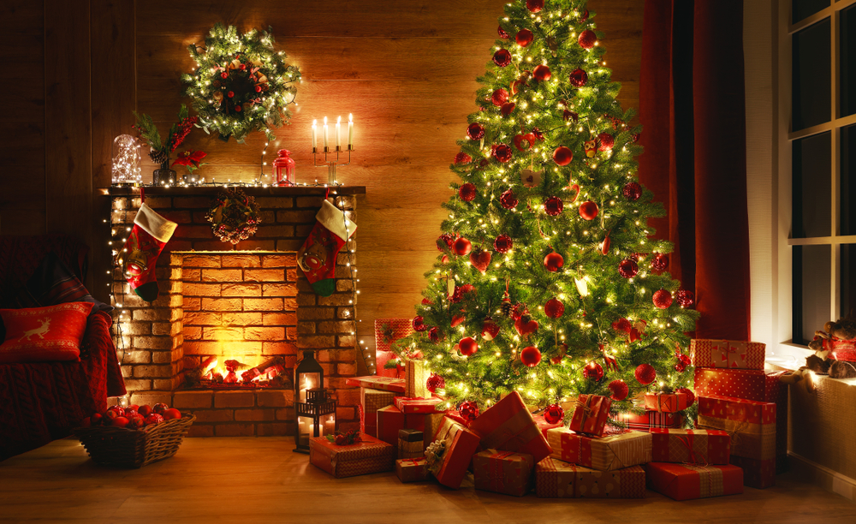
ΧΡΙΣΤΟΥΓΕΝΝΑ

Slide 2
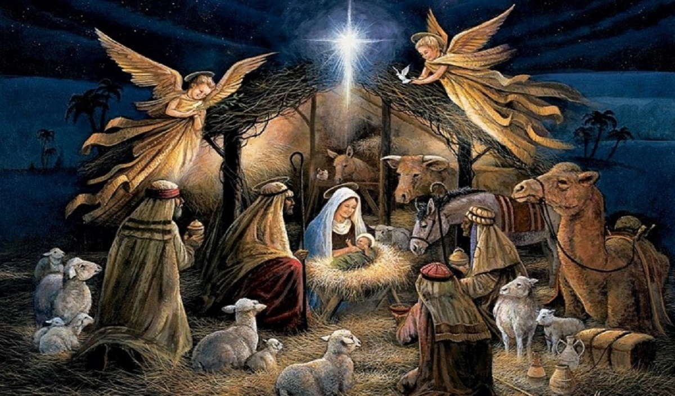
Τι γιορτάζουμε τα Χριστούγεννα;
Τα Χριστούγεννα (από τη φράση Χριστού γέννα) είναι η ετήσια χριστιανική εορτή της γέννησης του Χριστού και κατ' επέκταση το σύνολο των εορτών από εκείνη την ημέρα, τις 25 Δεκεμβρίου, μέχρι τα Θεοφάνια ("Γιορτές των Χριστουγέννων").

Slide 3
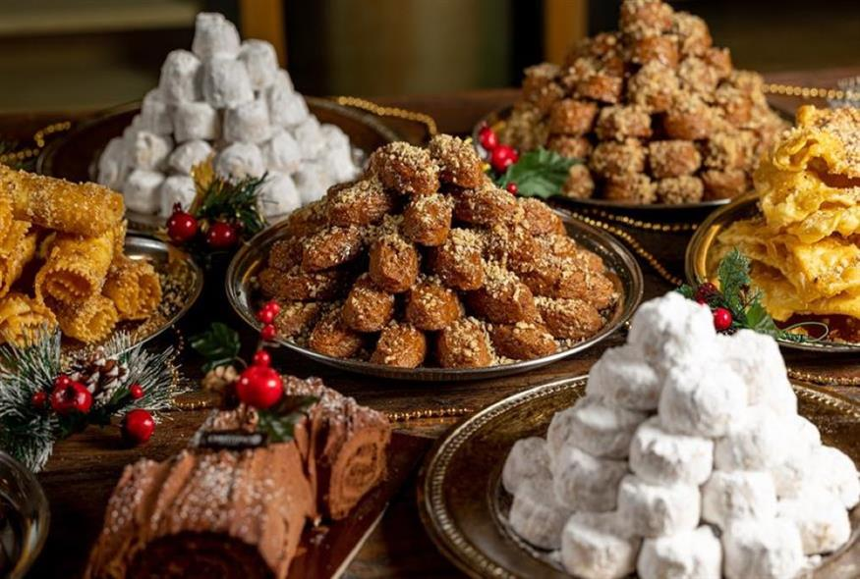
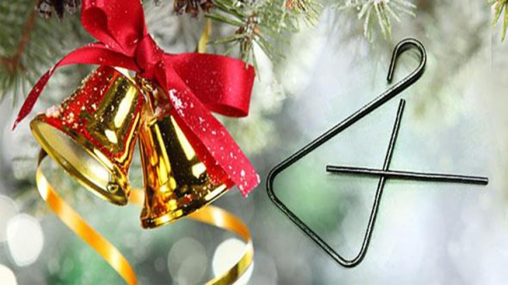
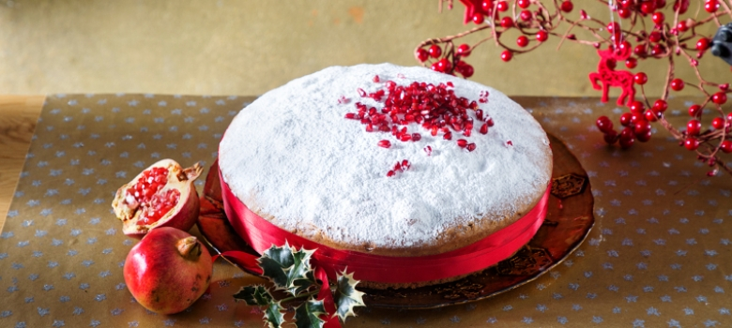
Έθιμα Χριστουγέννων
Στολισμός δέντρου
Κάλαντα
Κουραμπιέδες και μελομακάρονα
Βασιλόπιτα για την Πρωτοχρονιά

Slide 4
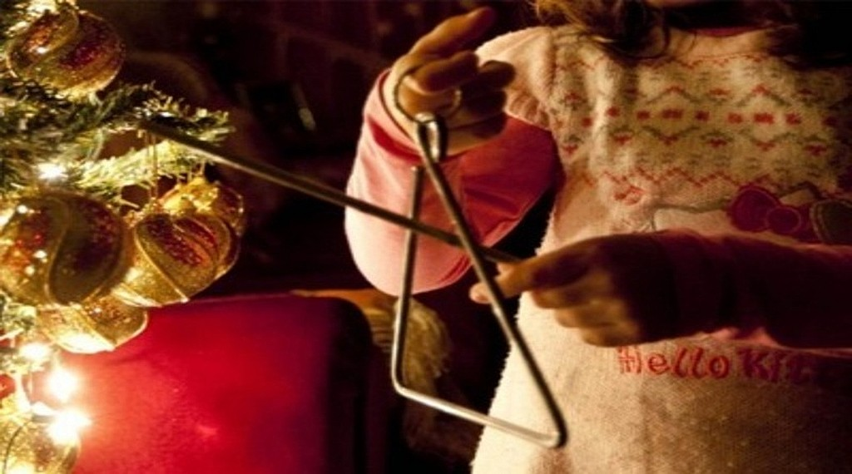
Τα Κάλαντα των Χριστουγέννων
Τα κάλαντα πήραν το όνομα τους από τις καλένδες του Ιανουαρίου. Οι καλένδες ήταν οι πρώτες ημέρες των Ρωμαϊκών μηνών και συγγενείς και φίλοι αντάλλασσαν επισκέψεις και δώρα, που ήταν μέλι, ξερά σύκα, χουρμάδες, χυλό και μικρά νομίσματα.

Slide 5
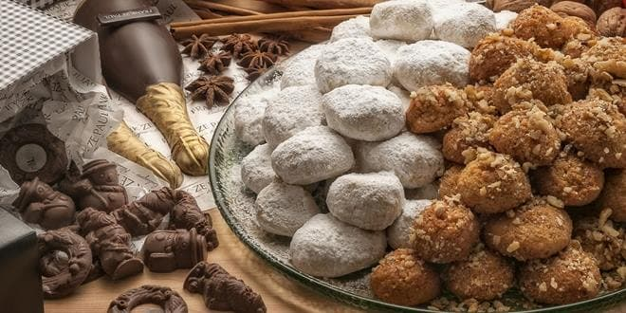
ΜΕΛΟΜΑΚΑΡΟΝΑ ΚΑΙ ΚΟΥΡΑΜΠΙΕΔΕΣ
Τα μελομακάρονα μαζί με τους κουραμπιέδες είναι τα δυο παραδοσιακά ελληνικά γλυκίσματα των Χριστουγέννων. Και παρά το γεγονός ότι τους κουραμπιέδες τους απολαμβάνουμε λίγο-πολύ όλο τον χρόνο, τα μελομακάρονα τα φτιάχνουμε και τα τρώμε μόνο κατά τη διάρκεια των γιορτών του δωδεκαημέρου.

Slide 6
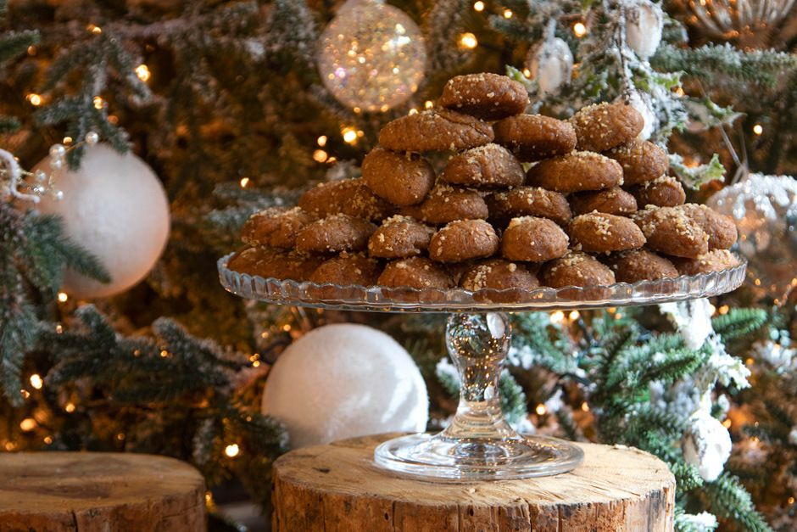
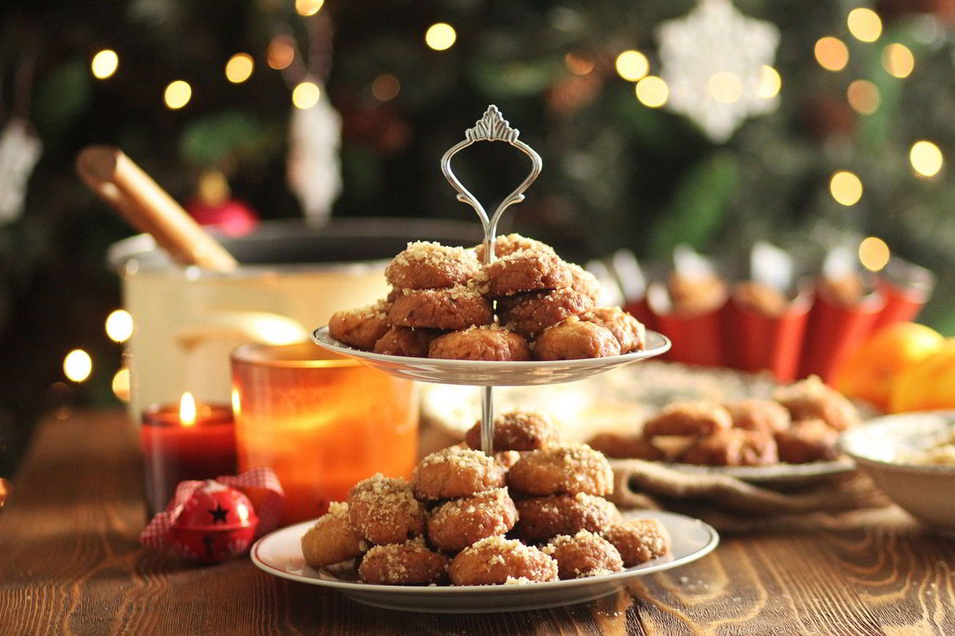
Συνταγή για Μελομακάρονα
Υλικά
1 κιλό αλεύρι για όλες τις χρήσεις
1 κούπα ζάχαρη
1 κουτ. γλυκού μπέικιν πάουντερ
1 κουτ. γλυκού κανέλα
1 κοφτό κουτ. γλυκού γαρύφαλλο
ξύσμα από 1 πορτοκάλι ακέρωτο
ξύσμα από 1/2 λεμόνι ακέρωτο
1 κουτ. γλυκού σόδα μαγειρική
1 κούπα χυμός πορτοκαλιού, φρεσκοστυμμένος
1/2 κιλό ελαιόλαδο ελαφρύ
1 σφηνάκι κονιάκ
200 γρ. καρύδια, ψιλοκομμένα, για πασπάλισμα
Σιρόπι
500 γρ. ζάχαρη
500 γρ. μέλι
500 γρ. νερό
ξύσμα από 1/2 πορτοκάλι ακέρωτο
χυμός από 1/2 λεμόνι

Slide 7
Εκτέλεση
Προθερμαίνουμε τον φούρνο στους 170° C, στον αέρα, και στρώνουμε με λαδόκολλα μια μεγάλη λαμαρίνα.
Αναμειγνύουμε σε ένα μεγάλο μπολ το αλεύρι, τη ζάχαρη, το μπέικιν πάουντερ, την κανέλα, το γαρύφαλλο και τα ξύσματα.
Διαλύουμε τη σόδα στον χυμό και τη ρίχνουμε στο μείγμα του μπολ.
Προσθέτουμε το ελαιόλαδο και το κονιάκ και ζυμώνουμε ελαφρά.
Πλάθουμε μικρά ισομεγέθη μελομακάρονα και τα αραδιάζουμε στη λαμαρίνα. Κάνουμε στην επιφάνειά τους το χαρακτηριστικό σχέδιο «πλέγμα» με ένα πιρούνι.
Τα ψήνουμε στον αέρα για 20 λεπτά. Οταν τα βγάλουμε, τα αφήνουμε να κρυώσουν για τουλάχιστον 30 λεπτά.
Σιρόπι
Βράζουμε όλα μαζί τα υλικά, σε μέτρια φωτιά, για 4-5 λεπτά από τη στιγμή του κοχλασμού.
Ξαφρίζουμε και αποσύρουμε από τη φωτιά.
Σιρόπιασμα + σερβίρισμα
Βουτάμε τα κρύα μελομακάρονα στο καυτό σιρόπι για 30 δευτερόλεπτα. Χρησιμοποιούμε τρυπητή κουτάλα.
Τακτοποιούμε τα μελομακάρονα σε μεγάλη πιατέλα και πασπαλίζουμε με τα ψιλοκομμένα καρύδια.

Slide 8
Μαρία Περχανίδου

